Slide 1
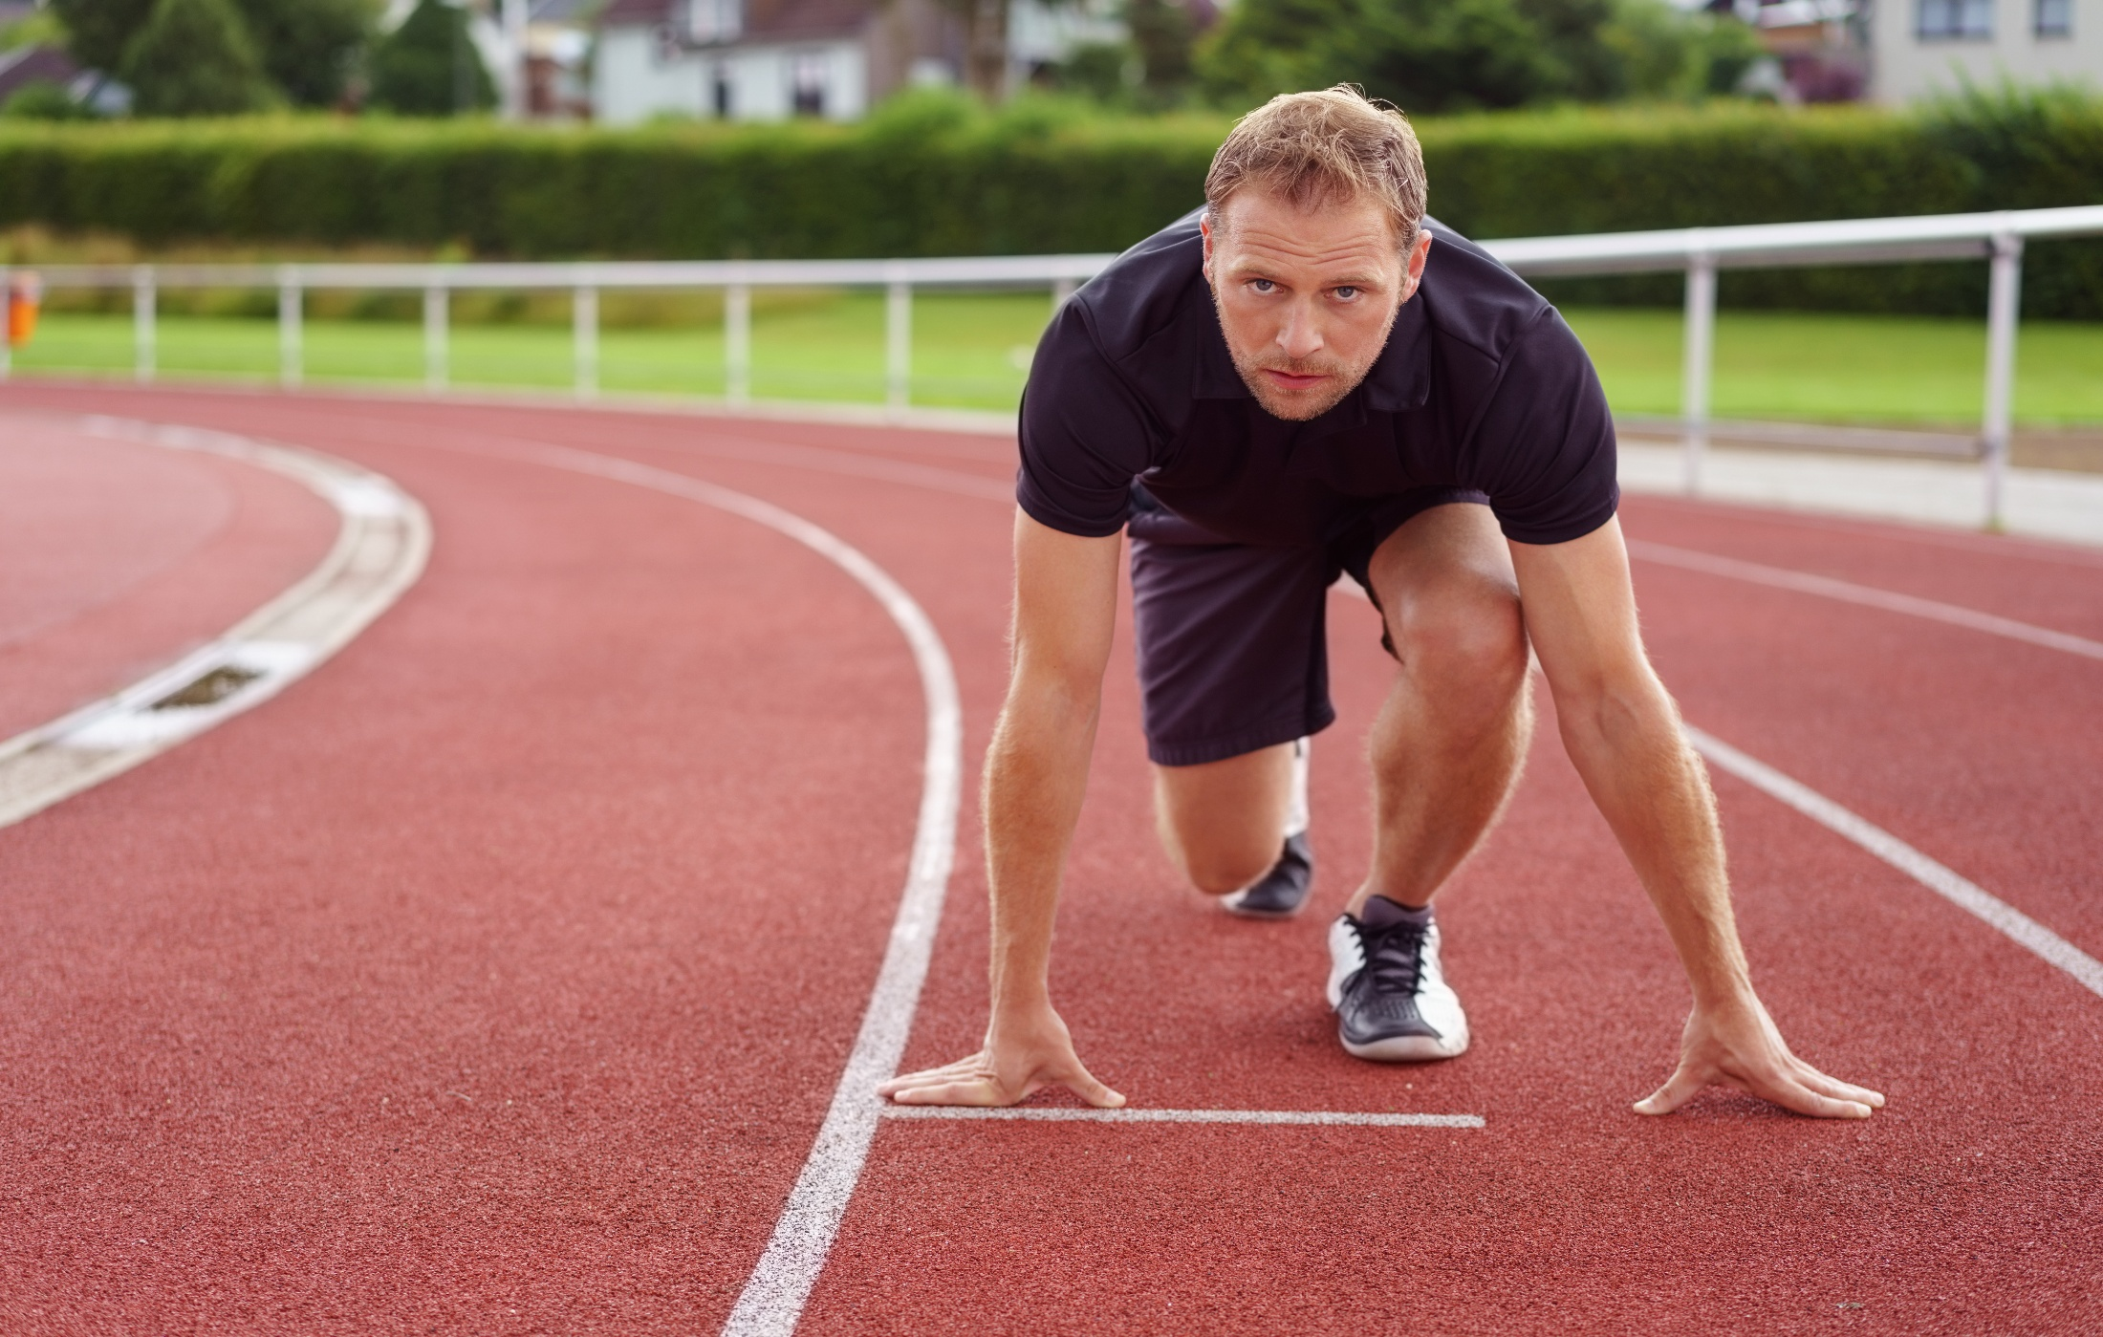
الوحدة 4
تطوير الرياضة
A103000424350

Slide 2
الوحدة الرابعة من برنامج مجلس التعليم التجاري
والتقني (BTEC) في الرياضة - تطوير الرياضة
تأخذك هذه الوحدة في رحلة استكشافية لفهم كيفية تطوير الرياضة وتقديمها عبر مختلف القطاعات. ستكتشف الدور المحوري الذي يؤديه تطوير الرياضة في زيادة نسب المشاركة وصقل المواهب الرياضية وتحقيق النفع المجتمعي الشامل.
A103000424350

Slide 3
نتاجات التعلُّم
أ فهم طبيعة تقديم الخدمات الرياضية.
ب استكشاف المفاهيم الأساسية في تطوير الرياضة.
ج دراسة دور مقدمي الخدمات الرئيسين في تطوير الرياضة.
A103000424350

Slide 4
نتاج التعلم أ
فهم طبيعة تقديم الخدمات الرياضية.
أ1 فهم طبيعة الرياضة
أ2 البنية التنظيمية لمؤسسات تطوير الرياضة
A103000424350

Slide 5
أنواع النشاطات:
النشاطات الخارجية
تُمارس في البيئات الطبيعية وغالبًا
على هيئة مغامِرة؛
مثل المشي لمسافات طويلة أو التسلق
أو التجديف في قوارب الكاياك.
اللياقة البدنية
تركّز على الصحة واللياقة،
مثل التدريب في صالة الألعاب الرياضية
أو الألعاب الهوائية (الأيروبيك)
أو الركض أو اليوغا.
الرياضات الجماعية والفردية
الرياضات الجماعية: تقتضي التعاون والتنسيق مع اللاعبين الآخرين،
مثل رياضتي كرة القدم وكرة السلة.
الرياضات الفردية: تعتمد على الأداء الفردي أو ضد منافسين، مثل التنس وألعاب القوى.
النشاطات الترفيهية البدنية
تشمل النشاطات البدنية غير الرسمية
التي تتسم بالمتعة دون التركيز
على المنافسة الحادة،
مثل ركوب الدراجة مع الأصدقاء
أو السباحة الترفيهية وألعاب الحدائق العامة.
A103000424350

Slide 6
تقديم الخدمات الرياضية على المستوى المحلي
الخدمات المقدمة من القطاع العام. خدمات تمولها الحكومة أو المجالس المحلية (مثل المراكز الترفيهية وأحواض السباحة المجتمعية).
الخدمات المقدمة من القطاع الخاص خدمات تديرها شركات أو أندية أو صالات رياضية مدفوعة (مثل سلاسل مراكز اللياقة البدنية، وأكاديميات التنس).
الخدمات المقدمة من القطاع التطوعي خدمات يديرها متطوعون، ولا تهدف للربح، وتكون عادة على مستوى القاعدة الشعبية (مثل الأندية المحلية لكرة القدم، والجمعيات الخيرية الرياضية للشباب).
شكّلوا فرق عمل ثنائية وأعدوا جدولًا مقارنًا أو مخطط فين يُحلل الأنواع الثلاثة من تقديم تلك الخدمات، بحيث يشمل ذلك:
مصادر التمويل
الفئات المستهدفة من المستخدمين
سهولة الوصول
نماذج حية من الجهات المقدمة في بيئتكم المحلية
A103000424350

Slide 7
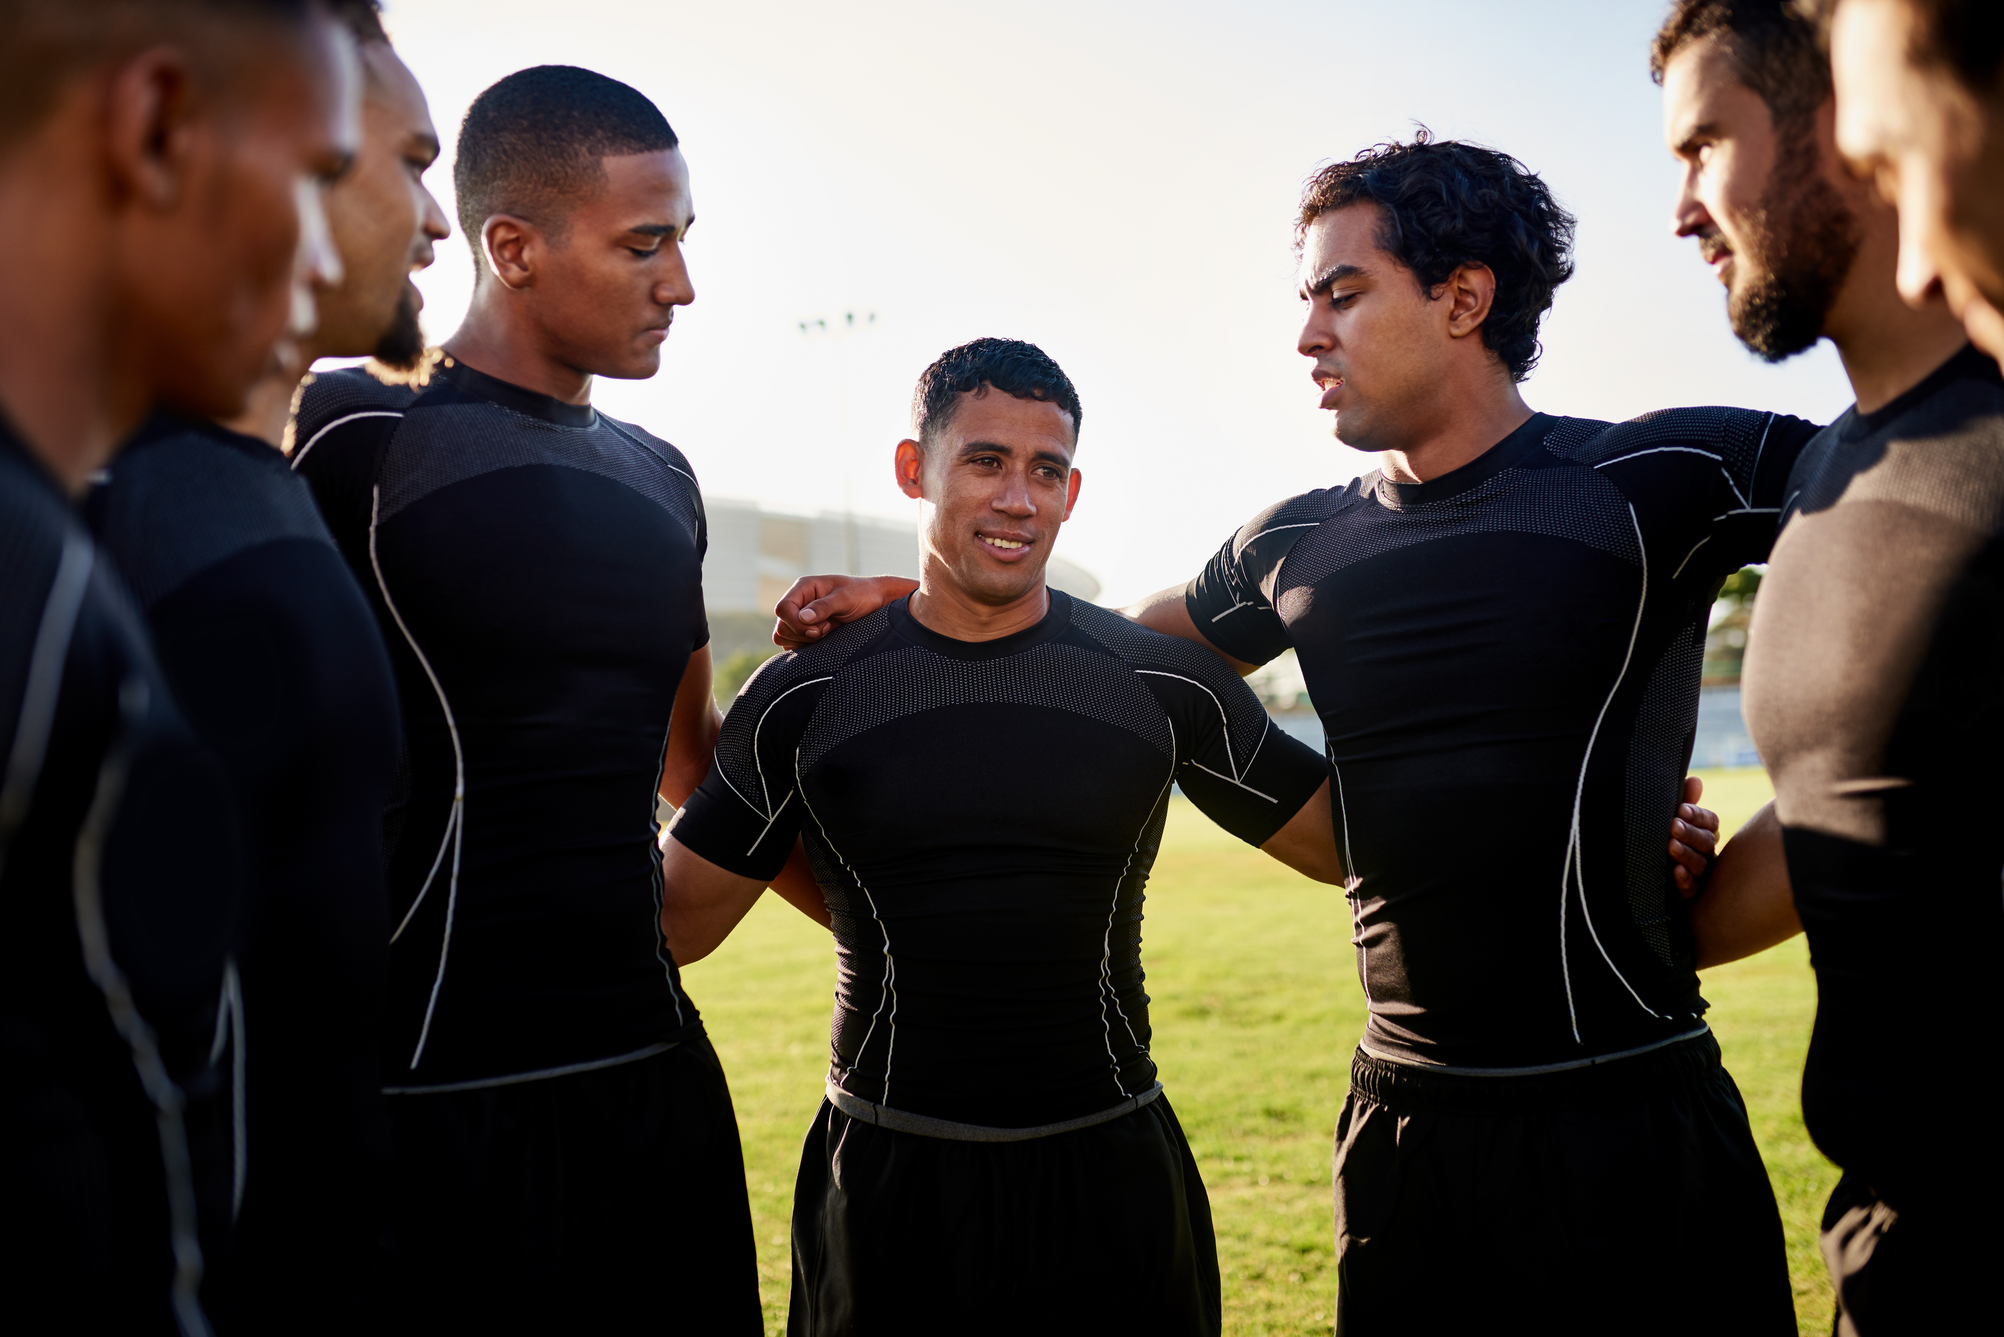

تقديم الخدمات الرياضية
على المستوى الوطني:
الهيئات والمسارات الرياضية على المستوى النخبوي، مثل:
الهيئات الإدارية الوطنية التي تتولى مسؤولية الإشراف على القوانين واللوائح والتطوير وإدارة الفرق الوطنية (مثل الاتحاد الإنجليزي لكرة القدم والاتحاد العالمي لألعاب القوى).
الأندية الاحترافية التي تتنافس في أرقى البطولات والدوريات وتعمل على صقل المواهب الرياضية.
الأكاديميات الرياضية التي تدعم الرياضيين الشباب في بيئات الأداء العالي.
A103000424350

Slide 8
أمثلة على مقدمي الخدمات الرياضية
على المستويين المحلي والوطني
مقدمو الخدمات الرياضية على المستوى الوطني:
الهيئات الإدارية الوطنية مثل الهيئة الإدارية الوطنية لرياضة كرة الشبكة في إنجلترا، والاتحاد الإنجليزي لكرة القدم، والاتحاد الدولي للرغبي.
اللجان الأولمبية الوطنية
(مثل اللجنة الأولمبية الأردنية).
مقدمو الخدمات الرياضية على المستوى المحلي:
المراكز الترفيهية (مثل أحواض السباحة والصالات الرياضية التي تديرها
المجالس المحلية).
برامج الرياضة في المدارس أو الكليات
(مثل الأندية اللا مدرسية والمسابقات
بين المدارس).
مقارنة بين دوريهما:
يوفر مقدمو الخدمات الرياضية على المستوى المحلي الاستفادة من النشاطات الرياضية لأفراد المجتمع المحلي، وغالبًا ما يكون ذلك بتكلفة منخفضة، ويركزون
على تعزيز المشاركة.
أما مقدمو الخدمات الرياضية على المستوى الوطني فيشرفون على النشاطات الرياضية النخبوية، والمنتخبات الوطنية، ووضع القواعد، ومسارات تطوير الأداء.
هل يمكنك ذكر اسم مؤسسة رياضية محلية وأخرى وطنية سبق لك أن تعاملت معها أو سمعت عنها؟ وما وجه الاختلاف في طريقة عمل كل منهما؟
A103000424350

Slide 9
الهيكل التنظيمي
اللجان
فرق العمل
المنتديات
فرق الاستشارة
الموظَّفون
الفرق المجتمعية
A103000424350

Slide 10
نتاج التعلم ب
المفاهيم الأساسية في تطوير الرياضة
ب1 سلسلة تطوير الرياضة
ب2 الغرض من تطوير الرياضة
ب3 العوامل المعيقة للمشاركة
ب4 الفئات المستهدفة
A103000424350

Slide 11
سلسلة تطوير الرياضة
توضح هذه السلسلة أربع مراحل من تطوير الرياضة
التميّز
أعلى مستوى في ممارسة الرياضة؛ على المستوى الوطني
أو الدولي ويشمل الرياضيين المحترفين والأولمبيين.
الأداء
ممارسة رياضة تنافسية مصحوبة بالتدريب المنظّم،
وتضم الرياضيين على مستوى المحافظة أو الإقليم
أو الأكاديميات الرياضية.
المشاركة
مشاركة منتظمة وممتعة في الرياضة أو التمارين البدنية
وتشمل ممارسة الرياضة في الأندية، والفرق المدرسية، وحصص اللياقة البدنية.
التأسيس
نشاطات تهدف إلى التعريف بالحركات الأساسية والنشاط البدني
وتُمارس غالبًا في دروس التربية البدنية في المدارس الابتدائية أو في جلسات اللعب المجتمعية.
توضح سلسلة تطوير الرياضة مراحل المشاركة في الرياضة من مستوى المبتدئين حتى الأداء الاحترافي.
ما العوامل التي تساعد الفرد على الانتقال من مرحلة المشاركة الأولية إلى مرحلة الأداء الاحترافي؟ وما العوائق التي قد تمنعه من ذلك؟
A103000424350

Slide 12
الغرض من تطوير الرياضة
تنمية المهارات
مساعدة الأفراد على تحسين قدراتهم بالتدريب والممارسة المنظميّن
دعم التقدم من مستوى المبتدئين إلى المستويات المتقدمة.
زيادة معدلات النشاط البدني
حث المزيد من الأفراد على ممارسة النشاط البدني
مواجهة أساليب الحياة الكسولة وقلة الحركة في جميع الفئات العمرية.
تحسين الصحة والعافية
تعزيز الصحة البدنية والعقلية والاجتماعية، وذلك بالمشاركة المنتظمة في النشاط الرياضي
الحد من أخطار السمنة، والتوتر، والأمراض المزمنة.
استهداف الفئات الأكثر عرضة للخطر
التركيز على الفئات الأقل تمثيلًا أو الأكثر احتياجًا (مثل ذوي الدخل المنخفض، وذوي الإعاقة، وكبار السن)
توفير فرص شاملة ومتاحة للجميع.
تعزيز المشاركة المُستدامة.
تشجيع الأفراد على الحفاظ على نشاطهم البدني طوال مراحل حياتهم
توفير نشاطات ممتعة ومناسبة لكل مرحلة عمرية.
تنمية المهارات
زيادة معدلات النشاط البدني
تحسين الصحة والعافية
استهداف الفئات الأكثر عرضة للخطر
تعزيز المشاركة المُستدامة
A103000424350

Slide 13
مسارات الرياضيين
توضح مسارات الرياضيين كيفية تقدم الأفراد عبر مراحل سلسلة التطوير المختلفة.
يمكن أن تبدأ المسارات في أي مرحلة، فبعض الرياضيين ينطلقون من مرحلة التأسيس
(مثل دروس التربية البدنية)، بينما ينطلق آخرون من رياضات على مستوى المشاركة أو الأداء.
يدعم المدربون، والأندية، والمدارس، والهيئات الإدارية الوطنية التقدم نحو مستوى التميّز.
لكل رياضة هياكل ومنافسات، ومسارات مختلفة خاصة بها لاكتشاف المواهب ودعم تطورها.
اختر رياضيًا (محليًا أو وطنيًا أو عالميًا) وقدم تفصيلات عن مسار تطوره الرياضي أو ارسم ذلك المسار.
وحدّد ما يأتي: نقطة البداية: (مثل المدرسة أو النادي)، والتحولات الرئيسة: (مثل الانتقال إلى مستوى الأداء أو الانضمام إلى أكاديمية رياضية)، والدعم الذي تلقاه: (مثل الدعم المقدم من مدرب، أو هيئة إدارية وطنية).
A103000424350

Slide 14
متطلبات التقدم في المسار الرياضي
تؤثر المرافق، والتدريب، والتمويل، والدعم المقدم في قدرة الفرد على التقدم عبر سلسلة التطوير.
تُعد مسارات التطوير المنظم ضرورية لدعم هذا التقدم، خاصة من مرحلة المشاركة
إلى مرحلة الأداء.
يمكن للعوائق مثل التكلفة، أو الموقع الجغرافي، أو نقص فرص الاستفادة من الخدمات الرياضية أن تحول دون إحراز التقدم في السلسة، لا سيما للفئات الأقل تمثيلًا.
A103000424350

Slide 15
دور الرياضة في المجتمع
تشجع على الصحة والعافية بالحد من قلة الحركة وتعزيز أساليب الحياة النشطة.
تدعم التعليم، وتغرس الانضباط، وتحسن معدلات انتظام الطلاب في المدارس ومشاركتهم.
تُسهم في الحد من الجريمة بتوفير نشاطات منظمة وهادفة للشباب.
تعزز التماسك الاجتماعي بجمع أفراد من خلفيات ومجتمعات مختلفة.
تقدم قيمة تتجاوز حدود الملعب بصقل مهارات الحياة، وتعزيز الفخر المجتمعي، والتنمية الشخصية.
A103000424350

Slide 16
البرامج الشاملة
لا يقتصر تطوير الرياضة على الأداء أو المشاركة، بل يسهم أيضًا في دعم أهداف اجتماعية أكبر تُعرف
بالبرامج الشاملة.
تنمية المجتمع
تعزيز الروابط المجتمعية، وخلق شعور بالفخر المحلي، والمساهمة في تطوير المناطق المحرومة.
الشمول والمساواة
التشجيع على توفير فرص متساوية للنساء، وذوي الإعاقة، والأقليات العرقية، والفئات منخفضة الدخل.
تعزيز الصحة
تعزيز النشاط البدني، والمساعدة في تقليل معدلات السمنة، وأمراض القلب، والمشكلات النفسية.
التعليم ومهارات الحياة
زيادة التفاعل في المدرسة، وغرس الانضباط، والعمل الجماعي، والثقة بالنفس، ومهارات التواصل.
الوقاية من الجريمة
توفير بدائل إيجابية للشباب المعرضين للخطر،
وتقلل من السلوكيات المعادية للمجتمع.
A103000424350

Slide 17

فهم العوائق
قد يواجه المشاركون عوائق اجتماعية، أو ثقافية، أو اقتصادية، أو تاريخية أو تعليمية.
من الأهمية بمكان فهم التجارب الحياتية للفئات المستبعدة.
يمكن استخدام دراسات حالة لاستكشاف تأثير هذه الحواجز في الأفراد بطرق مختلفة.
ما أنواع العوائق التي واجهتها شخصيًا أو واجهها شخص تعرفه عند محاولة المشاركة في الرياضة؟
A103000424350

Slide 18

تجاوز العوائق
يجب أن تكون برامج تطوير الرياضة شاملة للجميع.
من ضمن الحلول جلسات رياضية مُعدّلة، ودعمًا ماليًا، وعرض نماذج قدوة، وتوفير مرافق يسهل الوصول إليها.
يُعد التعاون بين المدارس، والمجالس المحلية، والأندية عنصرًا أساسيًا في نجاح هذه الجهود.
A103000424350

Slide 19

الفئات المستهدفة
فئات يشيع استهدافها:
لكل فئة عوائق ودوافع خاصة بها.
ولذا، فيجب أن تُصمم السياسات والبرامج الرياضية بما يتناسب مع احتياجاتهم الخاصة.
الشباب
المعرضون لخطر الانحراف
النساء
الأقليات العرقية والإثنية
ذوي الإعاقة
الأفراد فوق 50 عامًا
مجتمع الميم
المنعزلون اجتماعيًا
A103000424350

Slide 20
دراسة حالة لحملة توعوية
تستهدف الحملات مثل حملة "أجيال من أجل السلام" أو مشروعات اللجنة الأولمبية الأردنية
إلى رفع مستوى الوعي وزيادة معدلات المشاركة.
راجع إحدى هذه الحملات وأعِد دراسة حالة تتضمن تحليلًا لما يأتي:
الفئة المستهدفة
الرسالة
التأثير
توصيات للتحسينات
A103000424350

Slide 21
التصميم الهادف للشمول
تصميم الجلسات الرياضية
مع مراعاة إمكانية الوصول
و الدعم والتحفيز.
صمم النشاطات بما يتناسب
مع احتياجات الفئات المستهدفة.
راقب البرامج وعدّلها باستمرار لضمان الشمول والمشاركة.
صمّم جلسة رياضية (مثل: مباراة كرة قدم لمدة 30 دقيقة، أو رقصة، أو حصة لياقة بدنية) مخصصة لفئة مستهدفة معينة.
ينبغي أن تتضمن الجلسة التعديلات التي أُجريت والمعدات المطلوبة وأسلوب التقديم.
A103000424350

Slide 22
نتاج التعلم ج
دراسة دور مقدمي الخدمات الرئيسين في تطوير الرياضة.
ج1 الأدوار الوظيفية في تطوير الرياضة
ج2 الأدوار والمسؤوليات
A103000424350

Slide 23
خريطة مقدمي الخدمات الرياضية
يساعد رسم خريطة لمقدمي الخدمات الرياضية على تحديد الجهات المشاركة،
وما يقدمونه من خدمات، وكيفية تعاونهم معًا.
وهناك العديد مقدمي الخدمات الرئيسين في تطوير الرياضة:
مسؤولو تطوير الرياضة
اختصاصيو الرياضة
المتطوعون المجتمعيون
كما يمكن بهذا الرسم كشف الثغرات في الخدمات المقدمة.
ماذا سيحدث إذا توقفت جهة رئيسة لتقديم الخدمات (مثل المدارس) عن تقديم النشاطات الرياضية
في منطقتك؟
A103000424350

Slide 24
من يقدم الخدمات الرياضية؟
تقدم العديد من الجهات من القطاع العام، والخاص، والتطوعي، وعلى المستوى الوطني الخدمات الرياضية.
تشمل جهات تقديم الخدمات: المجالس المحلية، والمدارس، والهيئات الإدارية الوطنية، والجمعيات الخيرية، والأندية الخاصة.
تُنفذ المشروعات في الغالب عبر شراكات تُعقد بين جهات متعددة.
ارسم خريطة رياضية محلية تحدد فيها مقدّمي الخدمات الرياضية في منطقتك وتصنّفهم بحسب نوعهم (من القطاع العام أو الخاص أو التطوعي). واذكر أمثلة لكل جهة وأضف شعاراتها.
A103000424350

Slide 25
الهياكل التنظيمية
يمكن أن تتخذ مؤسسات تطوير الرياضة عدة أشكال تنظيمية
منها الهيكل الهرمي، والهيكل المسطح والهيكل القطاعي.
مساعدة الهياكل التنظيمية الواضحة المؤسسات على اتخاذ
القرارات وتنفيذ البرامج بكفاءة.
مساعدة فهم التسلسل الإداري عند العمل داخل مؤسسات تقديم الخدمات الرياضية أو عند التعاون معها.
A103000424350

Slide 26
الأدوار الوظيفية الرئيسة
الأدوار الشائعة: مسؤول تطوير الرياضة، والمدرب، ومسؤول الشمول، ومدير النادي.
وكل دور يدعم مرحلة مختلفة من مراحل سلسلة تطوير الرياضة.
وتشمل المسؤوليات: التخطيط والتدريب، والتوعية المجتمعية، وإدارة المتطوعين.
A103000424350

Slide 27
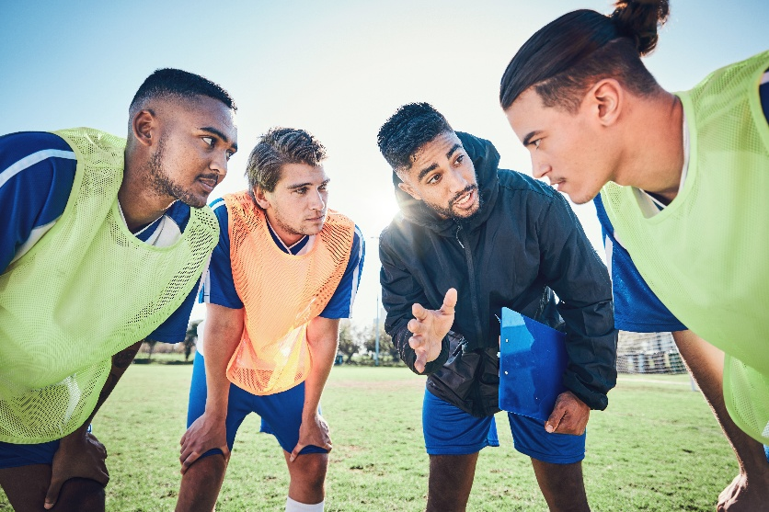
المهارات والصفات
يحتاج خبراء تقديم خدمات الرياضة الناجحون إلى:
التواصل
العمل الجماعي
التعاطف
التخطيط والتنظيم
كما أن المهارات الشخصية مهمة بقدر أهمية المؤهلات الفنية.
وتُعد القدرة على التكيف مع الاحتياجات المختلفة والمجتمعات المتنوعة أمر أساسي.
A103000424350

Slide 28
المسار المهني
يمكن أن تبدأ المسيرة المهنية في مجال تطوير الرياضة بالعمل التطوعي، أو التدريب،
أو الأدوار المجتمعية في الرياضة.
يتضمن التقدّم في هذا المجال في غالب الأمر الحصول على مؤهلات مثل شهادات التدريب
أو دورات تطوير الرياضة.
توجد فرص عمل في الأندية، والمدارس، والهيئات الإدارية، والمؤسسات الدولية.
ابحث في أحد المسارات المهنية في مجال تطوير الرياضة (مثل: مسؤول تطوير الرياضة)
وأنشئ "سُلّم خطوات مهنية" يوضح ما يأتي:
نقطة البداية
الشهادات التأهيلية والتدريب
الوظائف الأساسية في كل مستوى
الأفق المهني طويل المدى
A103000424350

Slide 29
شكر وتقدير
الصور:
(دليل الاختصارات: l-يسار، r-يمين، c-وسط، t-أعلى، b-أسفل)
شوترستوك: ستوكفور (الشريحة 1)، Stock.adobe.com: Peopleimages.com (الشريحة 7 بالأعلى)، فيتالي كريفوشيف (الشريحة 7 بالأسفل)، زينكيفتش (الشريحة 14)، جاريكيليان (الشريحة 17)، لوجين 2002 (الشريحة 18)، ديستينا (الشريحة 19)، دانيلز سي/peopleimages.com
(الشريحة 27).
A103000424350

